Slide 1
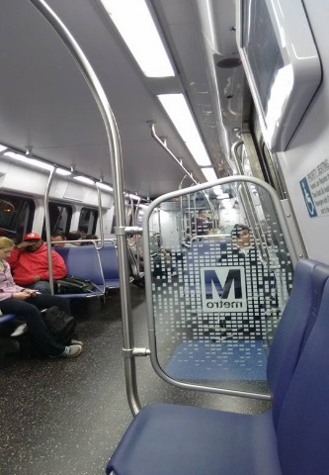
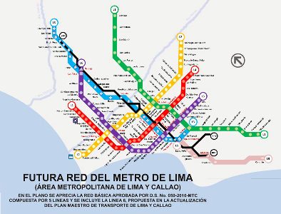
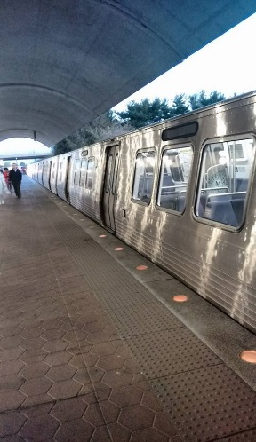


Seminario Internacional:
“Gestión Social de Metros en América Latina”
Lima - Perú
Agosto, 2016
Sesión 5: Sistemas de Gestión Social, Ambiental,
Salud y Seguridad Ocupacional

Slide 2
Plan de Responsabilidad Social y Sostenibilidad de TMB
Plan Director de Sostenibilidad Ambiental de TMB
Michael Pellot
TMB

Slide 3
Índice
TMB en 9 líneas
Plan de Responsabilidad Social y Sostenibilidad de TMB
Plan Director de Sostenibilidad Ambiental de TMB
Lecciones aprendidas
1
2
3
4

Slide 4
TMB en 9 líneas
1
2

Slide 5
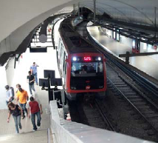
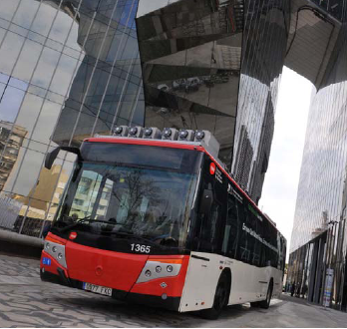
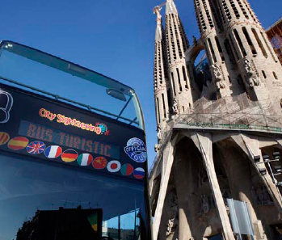
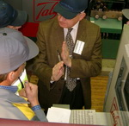
TMB es...
El principal operador de transporte público en Barcelona y Cataluña, con 2 más de millones de viajeros al día, y más de 573 millones de validaciones al año.
Operador multimodal que gestiona los servicios de Metro y bus en ámbito de Barcelona y once municipios de sus alrededores, en nombre del Área Metropolitana de Barcelona (AMB)
La compañía también gestiona servicios de transportes de ocio como el Barcelona Bus Turistic, Teleferic de Montjuïc, El Tranvía Blau y el Funicular de Montjuïc, y otros negocios como el Área de Desarrollo de Negocios
Metro
Bus
Transportes de ocio
Desarrollo de Negocios

Slide 6
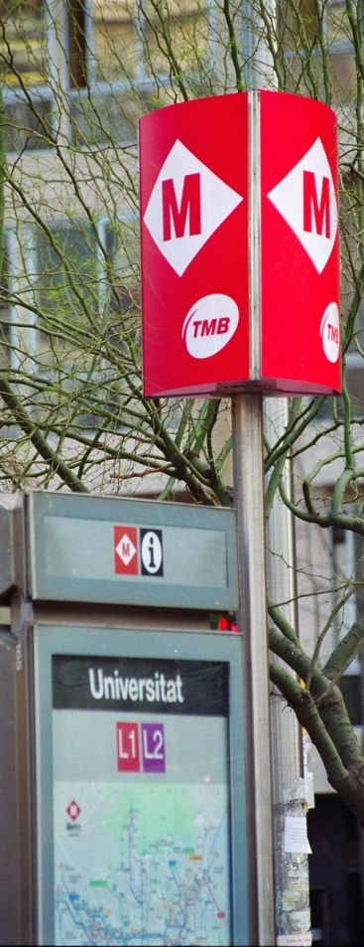
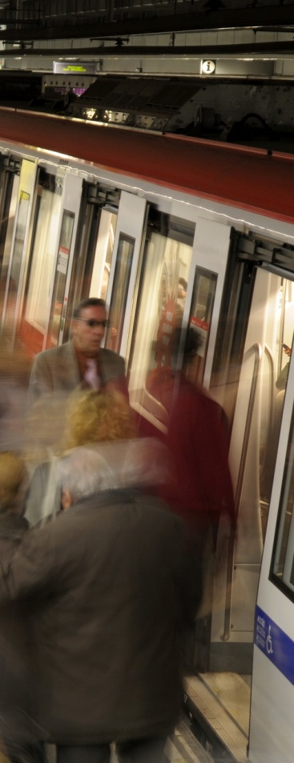
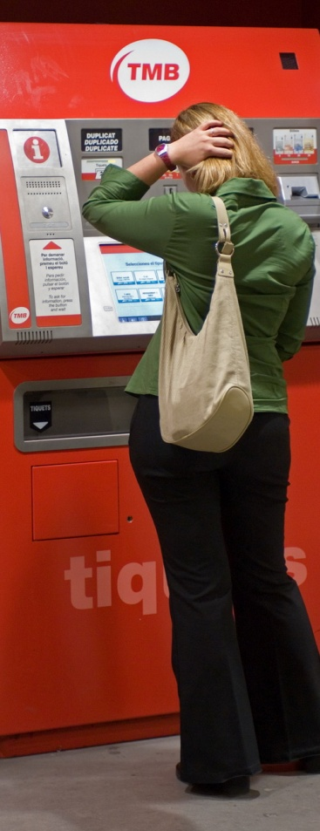
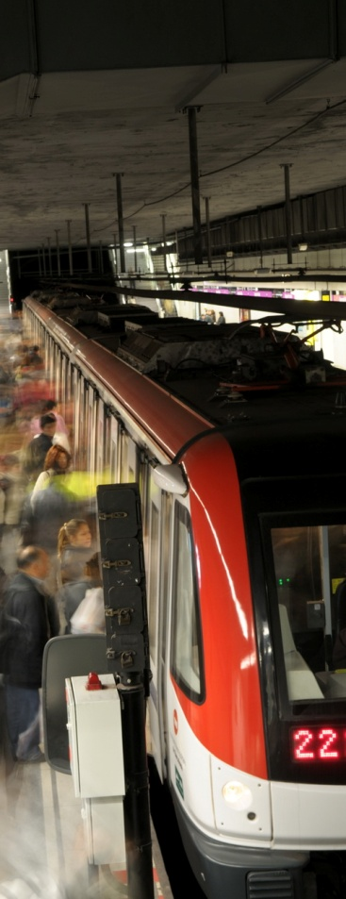
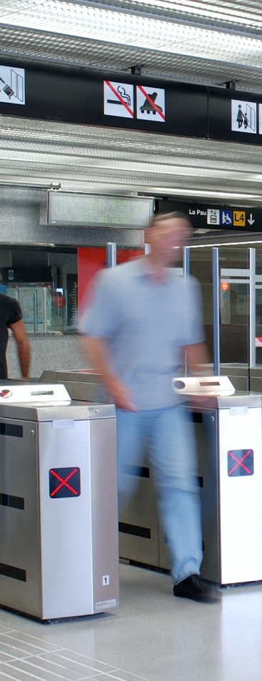
Servicio de Metro
Población: 2,3 M habitantes. viajes/año: 385 millones
Longitud
119,0 km
3.634
empleados
9 líneas
156 estaciones
171 trenes
Fuente: TMB – Viajeros Dic. 2015 resto 15 febrero 2016 (Incl. Inauguración L9 Sud)

Slide 7

Datos básicos e indicadores
Nº de líneas | 9
Longitud de la red (Kms.) | 119,0
Número de estaciones | 156
Trenes en línea en hora punta | 143
Flota de material móvil | 846 coches
Trenes de 5 coches | 168
Trenes de 2 coches | 3
Trenes con aire acondicionado | 100%
Edad promedio de la flota (años) | 14,2
Capacidad viajeros– Km (millones) | 15.236,10
Coches– Kms útiles (miles) | 83.160,46
Viajeros/Coche-Km útil | 4,52
Viajeros-Km (plazas-Km/1000) | 123,30
Recorrido medio por viaje (Kms.) | 5,00
Horario de Servicio
19 horas
De domingo a
jueves
21 horas
Viernes y vísperas de festivos
Servicio ininterrumpido
23 junio, 24 septiembre
y 31 diciembre
Sábados
y algunas vísperas de festivo
Fuente: TMB 15 febrero 2016

Slide 8
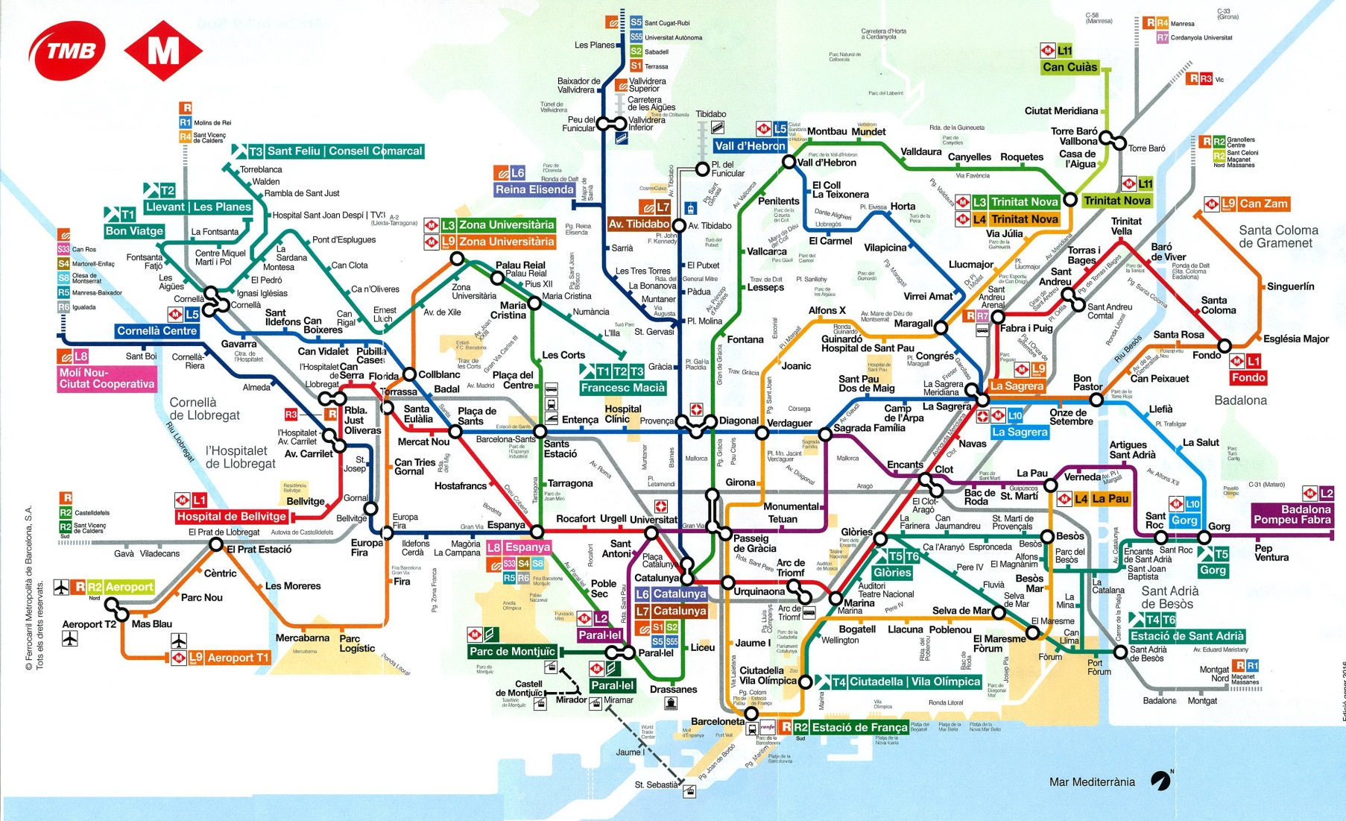
Red Ferroviaria de Barcelona

Slide 9
Pla de Responsabilidad Social y Sostenibilidad de TMB
1
2
3

Slide 10


El porqué de un Plan de RSS
El contexto: Existe una exigencia creciente de contribución al desarrollo sostenible.
Del paradigma antiguo (económico)
Las ciudades como espacio de desarrollo económico
Equitativo en la distribución de riqueza
Integrador socialmente
Eficiente y racional en el uso de recursos
Ético y transparente en la manera de actuar
Al paradigma nuevo (movilidad sostenible)
Las ciudades como espacio de convivencia humana en todas sus dimensiones.

Slide 11
Tendencias hacia un Plan de RSS
1 | La RSS y el compromiso ético del sector Público |  | Del servicio público entendido como cumplimiento normativo |  | Al servicio público entendido como un compromiso ético y responsable con la sociedad y el medio ambiente. TMB: poner en valor la aportación a la sociedad Alineamiento con los ODS 2015, Pacto mundial, proyecto Focus a Catalunya,...
2 | Información financiera y no financiera |  | De la información financiera |  | A la información financiera i no financiera (ESG) TMB: Portal de Transparencia Directiva transparencia (información ESG; 16 de abril de 2013; transposición 1/01/2017)
3 | Confianza/ Reputación. Foco en Grupos de interés |  | De la toma de decisiones autónoma (auto-suficiencia) |  | A la integración de las partes interesadas en la toma de decisiones. TMB: Gestión del marco de relaciones. Valor de marca: confianza y reputación Teoría de los Stakeholders. Global Reporting initiative-G4. Materialidad y GI.
4 | Contribución a la agenda social (retos de futuro) |  | De la transversalidad de los problemas de la agenda social |  | A la accesibilidad, Integración de discapacidad, género, medio ambiente e inclusión social... TMB: La movilidad sostenible y la contribución al modelo de ciudad. Innovación
5 | Compra pública ética y responsable |  | Del énfasis en el precio |  | A la inclusión de cláusulas sociales, éticas y medioambientales. TMB: Política de Compra ASR www.comprasostenible.net
Notes:
17 Objetivos de Desarrollo Sostenible (ODS)
Environmental, social and governance (ESG)
La Iniciativa de Reporte Global o Global Reporting Initiative (inglés) es una institución independiente que creó el primer estándar mundial de lineamientos para la elaboración de memorias de sostenibilidad de aquellas compañías que desean evaluar su desempeño económico, ambiental y social. Es un centro oficial de colaboración del Programa de las Naciones Unidas para el Medio Ambiente (PNUMA).

Slide 12
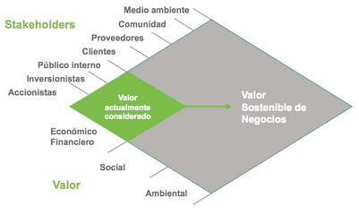

La Respuesta de TMB: El Plan RSS
TMB decide a inicios de 2016 desarrollar su “Pla de Responsabilitat Social I sostenibilitat” [RSS]
  La RSS es la "forma de pensar y actuar" que tienen las organizaciones (públicas y privadas) en el nuevo paradigma del desarrollo sostenible.
La visión de TMB: el Plan de RSS es la base para asumir los retos de futuro de una movilidad más responsable, sostenible y cambiante.
1
Sociedad
Partes interesadas
(A quien)
Empleados
Proveedores
Participación
Clientes
Equitativo en la distribución de riqueza
Integrador socialmente
Eficiente y racional en el uso de recursos
Ético y transparente en la manera de actuar
Administración
Valor convencionalmente considerado
Desarrollo
Sostenible
Económico- Financiero
2
Laboral
Transparencia
Ambiental
Aportación de valor
(Qué aportamos)
Social
Ética y gobernanza

Slide 13

La RSS en TMB
Existe un vinculo directo entre el concepto de RSS y el nuevo marco estratégico de TMB
TMB: ser una empresa pública de referencia en la contribución a un modelo de ciudad/sociedad más equitativa, integradora, eficiente, ética y transparente.
Nuevo marco estratégico (mayo 2016). TMB como operador general de movilidad de referencia:
Accesibilidad-movilidad sostenible
Inclusión social.
Innovación (sostenible).
Medio ambiente.
Rigor y transparencia.
Transversalidad.
Valor de marca (confianza y reputación).
Equitativo en la distribución de riqueza
Integrador socialmente
Eficiente y racional en el uso de recursos
Ético y transparente en la manera de actuar

Slide 14
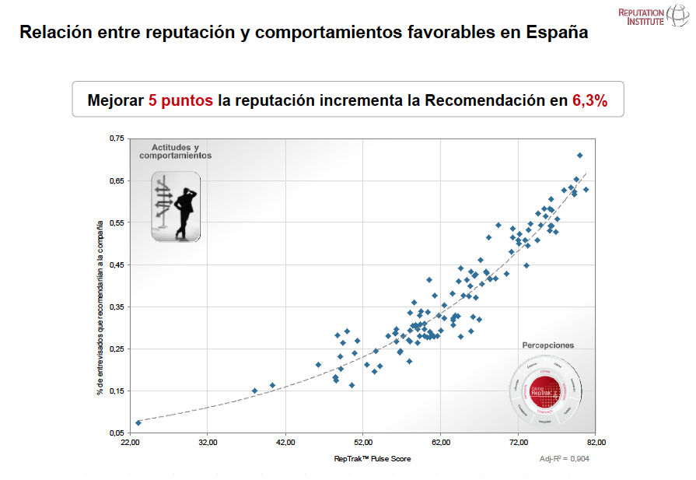

Cual es el retorno de la RSS
Retorno en términos de confianza y reputación
El RSS también como atributo diferencial de la marca TMB. Empresa pública de referencia: conectora, responsable, ética, comprometida, transparente, innovadora, accesible, solidaria, eficiente, integradora...
Confianza
Mercado de capital
Inversión
Mercado de trabajo
mercado de producto
Talento
Ventas
Economía de la Confianza
La confianza
una apuesta estratégica que genera ventajas competitivas difíciles de imitar

Slide 15

Objetivos de la RSS
Reforzar la imagen de marca TMB, actualizando las políticas y programas de Responsabilidad Social y Sostenibilidad de acuerdo con el contexto de cambio –social, económico y político-, impulsando la coordinación transversal -tanto a nivel corporativo como en les áreas operativas-, y articulando la movilidad como motor social, educativo, cultural y económico de la actividad metropolitana.
Minimizar los riesgos de reputación, fortaleciendo la confianza en la relación con la ciudadanía, con los usuarios y con el conjunto de los grupos de interés, como ventaja competitiva difícil de imitar.
Potenciar el papel de TMB como operador general de movilidad, y como referente en Europa, a través de sus políticas avanzadas de impacto social, de la innovación en los modelos de transporte y de la aplicación de nuevas tecnologías más eficientes y menos contaminantes.
Conseguir la máxima implicación y compromiso de las persones de la organización para consolidar la sostenibilidad y de la responsabilidad social como parte esencial del ADN de TMB.
Horizonte 2020
“Donde queremos llegar”
“Qué haremos”
Nivel de confianza y reputación vinculado a la RSiS (Marca TMB)
“Como lo haremos”
Gap
“Donde estamos
2016
2020

Slide 16
Los ámbitos de actuación - Social
Movilidad sostenible
Aportación de valor de TMB |  | Ámbitos de actuación de TMB
1 - Social | Cohesión Social | 1 | Accesibilidad
 |  | 2 | Cooperación y solidaridad
 |  | 3 | Plan de civismo
 | Compromiso con la comunidad y alianzas | 4 | TMB Educa
 |  | 5 | TMB Cultura
 |  | 6 | Calidad y satisfacción del cliente
 |  | 7 | Alianzas/Colaboraciones con entidades
 |  | 8 | Seguridad

Slide 17
Los ámbitos de actuación - Ético
Movilidad sostenible
Aportación de valor de TMB |  | Ámbitos de actuación de TMB
2 -Ético | Buen gobierno | 1 | Transparencia
 |  | 2 | Cumplimiento/”Compliance”
 |  | 3 | Código ético/valores/Cultura de empresa
 |  | 4 | Buen gobierno y compromisos RSS
 | Confianza y Reputación | 5 | Gestión del marco de relaciones con los grupos de interés
 |  | 6 | Marca/reputación/comunicación
 |  | 7 | Aportación de TMB a la Sociedad

Slide 18
Los ámbitos de actuación - Económico
Movilidad sostenible
Aportación de valor de TMB |  | Ámbitos de actuación de TMB
3 - Económico | Desarrollo Económico Responsable | 1 | Compra ética
 |  | 2 | Internacionalización responsable
 |  | 3 | Innovación Responsable

Slide 19
Los ámbitos de actuación - Laboral
Movilidad sostenible
Aportación de valor de TMB |  | Ámbitos de actuación de TMB
4 - Laboral | Generación de ocupación y de calidad | 1 | Integración y generación de ocupación. Retribución
 |  | 2 | Corresponsabilidad en las relaciones laborales
 | Desarrollo del Capital Humano | 3 | Bienestar físico y emocional, salud y seguridad
 |  | 4 | Flexibilidad, conciliación, reforma horaria, etc.
 |  | 5 | Formación y desarrollo
 |  | 6 | Participación y comunicación
 |  | 7 | Igualdad y diversidad

Slide 20
Los ámbitos de actuación – Ambiental
Movilidad sostenible
Aportación de valor de TMB |  | Ámbitos de actuación de TMB
5 - Ambiental | Eco-eficiencia | 1 | Energía, agua y materiales
 |  | 2 | Residuos
 |  | 3 | Infraestructuras: diseño, gestión y mantenimiento
 | Compromiso con el territorio | 4 | Contaminación: atmosférica, acústica y vibraciones
 |  | 5 | Movilidad ambientalmente sostenible

Slide 21


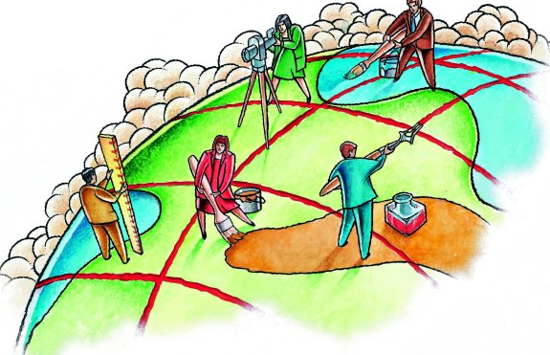
Estructura del Pla Director RSS
Introducción
  Presentación y antecedentes
  Qué es el Plan Director de Políticas RSS y que aporta a TMB
  Objetivos del Plan de RSS
El marco estratégico
  La Responsabilidad Social en el marco estratégico de TMB y del contexto actual
  La integración del RSS en la misión, visión y valores de TMB
  La ética y la transparencia como ejes del buen gobierno de TMB
  Las líneas principales de actuación y objetivos
  Los grupos de interés de TMB. Estrategias, compromisos y políticas
3. El marco de gestión/operativo
  Los proyectos/ ámbitos de actuación: objetivos, indicadores, responsables, metas
  La gestión de los grupos de interés: el marco de relaciones
  Los mecanismos de gestión
    Órganos de gestión
    Definición y distribución de roles y responsabilidades
4. La hoja de ruta
  Visión general
  Cuadro síntesis de los principales proyectos e indicadores del Plan de RSS
  Cuadro de Mando general: indicadores clave (KPIs)
  Acciones de lanzamiento y puesta en marcha
Pla de Responsabilitat Social Corporativa
2016-2020

Slide 22
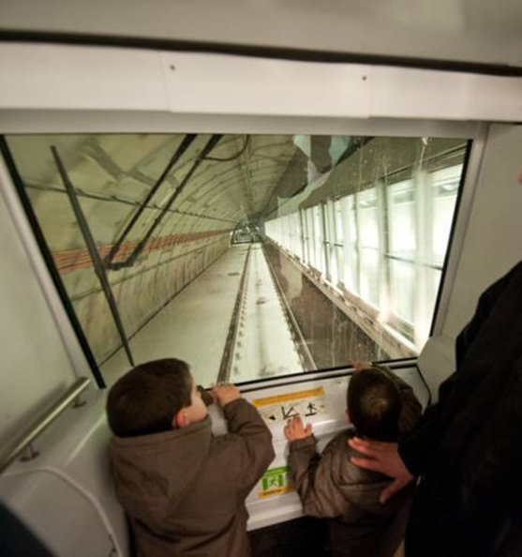
¿Y donde estamos (agosto 2016)?
Plan Director de RSS redactado, finalizado y presentado en Julio 2016
Fase de lectura, reflexión y aprobación en ejecución
Se prevé su aprobación a finales de Septiembre de 2016

Slide 23
Plan Director de Sostenibilidad Ambiental
2
3
4

Slide 24
Sostenibilidad Ambiental & Transporte Público
Lo evidente:
El Transporte Público contribuye positivamente en la sostenibilidad ambiental de las ciudades, porque:
Contamina mucho menos por persona en los desplazamientos
Optimiza las necesidades de espacio necesarias para la movilidad
Como consecuencia de la evidencia anterior: mejora el tiempo de desplazamiento, reduciendo, todavía más la contaminación producida.
Pero también es evidente que:
El Transporte Público genera contaminación
Conclusión: Hay que trabajar en la minimización del impacto medioambiental del Transporte Público!

Slide 25
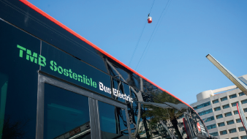
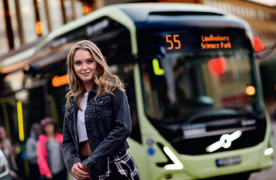
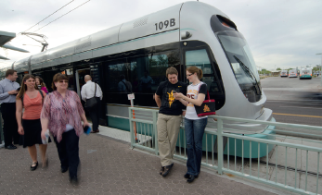
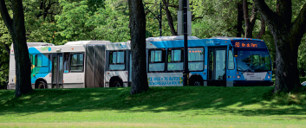
Contribución del TP a la acción climática
Enmarcado en la Agenda de Acción Lima Paris (LPAA del COP21), la Unión Internacional del Transporte Público (UITP) ha presentado una iniciativa mundial del sector del transporte público urbano denominada “UITP’s Declaration on Climate Leadership”, la cual muestra el compromiso y el plan de sostenibilidad hasta el 2025.
A esta iniciativa se han unido 80 ciudades de los cinco continentes, a través de 110 organizaciones que han presentado, en total, 250 acciones climáticas.
En septiembre de 2015, las organizaciones adheridas han incluido metas especificas (Sustainable Development Goals - SDG) a ser cumplidas en el 2030.

Slide 26
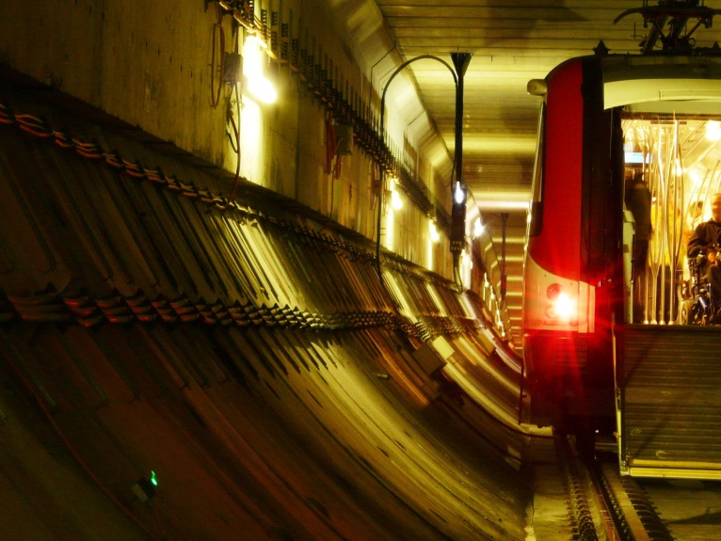
PDSM: Motivación
La apuesta decidida por una sociedad más sostenible es actualmente un camino sin retorno. Y el TP es uno de los pilares de la sostenibilidad ambiental de las ciudades y TMB tiene una gran responsabilidad en este sentido.
Además, TMB tiene la voluntad clara y manifiesta de avanzar por este camino y, una vez explicitada, enmarcarla en una estrategia y concretarla en un marco de actuación.
La única manera de avanzar positivamente en este sentido es:
  Medir objetivamente
  Comparar
  Rectificar o potenciar

Slide 27
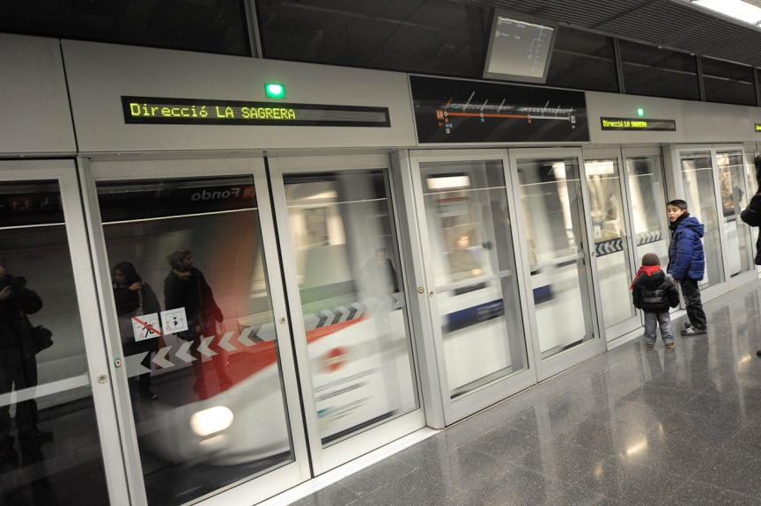
PDSM: Origen
En 2009-2010 TMB desarrolla su Plan Director para la Sostenibilidad Medioambiental, un proyecto enmarcado inicialmente en las políticas de la Responsabilidad Social Corporativa, con el objetivo de alinear el negocio con la conservación del medioambiente y de los recursos naturales y convertirse en un referente en movilidad sostenible.
En este sentido, TMB se compromete a:
  Cuidar el medio ambiente,
  Promover e impulsar el desarrollo y uso de energías limpias,
  Gestionar adecuadamente los aspectos medioambientales de sus actividades.
Notes:
27

Slide 28
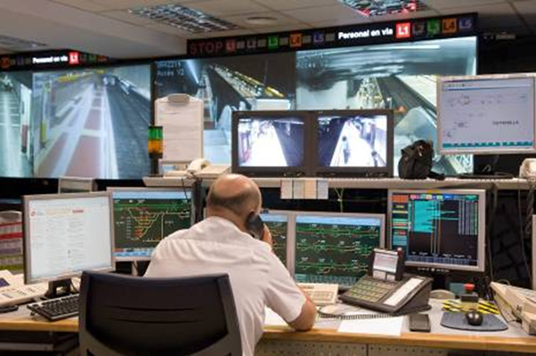
PSDM: Mapa estratégico
El Plan Director de Sostenibilidad Ambiental se desarrolla a partir de la identificación del mapa estratégico.
En el mapa estratégico se definen tres líneas estratégicas:
  La búsqueda de la máxima eficiencia,
  La reducción del impacto del cambio climático y mejora de la calidad del aire,
  La contribución al desarrollo de una cultura de la sostenibilidad creciente.
Estos, a su vez, se clasifican en tres perspectivas diferentes:
  Perspectiva Operativa
  Perspectiva Interna
  Perspectiva Externa

Slide 29
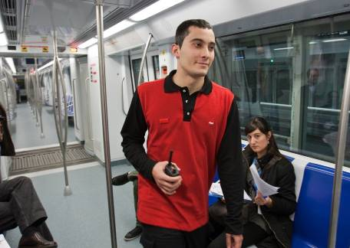
PSDM: Mapa estratégico - Objetivos
Para fomentar estas grandes líneas, se definen 12 objetivos estratégicos que sirven de orientación para concretar los diferentes proyectos y actuaciones que se pondrán en marcha.

Slide 30
PSDM: Mapa estratégico
Perspectiva
operativa
Incrementar el uso de las energías eficientes y renovables
Optimizar la gestión del consumo del agua
Prevenir y reducir la generación de residuos
Reducir la contaminación atmosférica y acústica, emisiones y vibraciones
Planificar y gestionar la red de TP con criterios de sostenibilidad
Estimular diseño, uso y mantenimiento de tecnologías sostenibles (flota)
Diseñar, gestionar y mantener infraestructuras de forma sostenible
Perspectiva interna
Incluir criterios de sostenibilidad en la compra de productos y servicios
Impulsar internamente la cultura de la sostenibilidad
Diseñar e implantar un sistema de gestión medio-ambiental
Perspectiva externa
Fomentar la cultura de la movilidad sostenible entre los ciudadanos
Fomentar el TP mediante el dialogo entre los grupos de interés
Eco eficiencia
Calidad del aire y lucha contra el cambio climático
Cultura de la sostenibilidad

Slide 31
PSDM: Mapa estratégico – Perspectiva Operativa
Perspectiva
operativa
Incrementar el uso de las energías eficientes y renovables
Optimizar la gestión del consumo del agua
Prevenir y reducir la generación de residuos
Reducir la contaminación atmosférica y acústica, emisiones y vibraciones
Planificar y gestionar la red de TP con criterios de sostenibilidad
Perspectiva operativa (operaciones de metro y autobuses)
  O.1: Incrementar la eficiencia energética y el uso de energías renovables.
  O.2: Optimizar la gestión del agua
  O.3: Prevenir y reducir la generación de residuos
  O.4: Reducir la contaminación atmosférica y acústica: emisiones, ruidos y vibraciones
  O.5: Planificar y gestionar la red de TP con criterios de sostenibilidad ambiental.
  O.6: Impulsar el diseño, uso y mantenimiento de tecnologías sostenibles (flota)
  O.7: Diseñar, gestionar y mantener las infraestructuras de manera sostenible
Estimular diseño, uso y mantenimiento de tecnologías sostenibles (flota)
Diseñar, gestionar y mantener infraestructuras de forma sostenible
Perspectiva interna
Incluir criterios de sostenibilidad en la compra de productos y servicios
Impulsar internamente la cultura de la sostenibilidad
Diseñar e implantar un sistema de gestión medio-ambiental
Perspectiva externa
Fomentar la cultura de la movilidad sostenible entre los ciudadanos
Fomentar el TP mediante el dialogo entre los grupos de interés
Eco eficiencia
Calidad del aire y lucha contra el cambio climático
Cultura de la sostenibilidad

Slide 32
PSDM: Mapa estratégico – Perspectiva interna
Perspectiva
operativa
Incrementar el uso de las energías eficientes y renovables
Optimizar la gestión del consumo del agua
Prevenir y reducir la generación de residuos
Reducir la contaminación atmosférica y acústica, emisiones y vibraciones
Planificar y gestionar la red de TP con criterios de sostenibilidad
Perspectiva interna: (procesos, personas, recursos)
    l.1: Incluir los criterios de la sostenibilidad en la compra de productos y servicios
    l.2: Impulsar internamente la cultura de sostenibilidad ambiental
    l.3: Diseñar e implantar un sistema de gestión medioambiental
Estimular diseño, uso y mantenimiento de tecnologías sostenibles (flota)
Diseñar, gestionar y mantener infraestructuras de forma sostenible
Perspectiva interna
Incluir criterios de sostenibilidad en la compra de productos y servicios
Impulsar internamente la cultura de la sostenibilidad
Diseñar e implantar un sistema de gestión medio-ambiental
Perspectiva externa
Fomentar la cultura de la movilidad sostenible entre los ciudadanos
Fomentar el TP mediante el dialogo entre los grupos de interés
Eco eficiencia
Calidad del aire y lucha contra el cambio climático
Cultura de la sostenibilidad

Slide 33
PSDM: Mapa estratégico – Perspectiva externa
Perspectiva
operativa
Incrementar el uso de las energías eficientes y renovables
Optimizar la gestión del consumo del agua
Prevenir y reducir la generación de residuos
Reducir la contaminación atmosférica y acústica, emisiones y vibraciones
Planificar y gestionar la red de TP con criterios de sostenibilidad
Estimular diseño, uso y mantenimiento de tecnologías sostenibles (flota)
Diseñar, gestionar y mantener infraestructuras de forma sostenible
Perspectiva externa: (ciudadanos)
    E.1: Fomentar la cultura de la movilidad sostenible entre los ciudadanos e incrementar la cuota de mercado y la reputación de TMB.
    E.2: Potenciar el TP a través del diálogo con los grupos de interés y las sinergias con la administración y con otros operadores.
Perspectiva interna
Incluir criterios de sostenibilidad en la compra de productos y servicios
Impulsar internamente la cultura de la sostenibilidad
Diseñar e implantar un sistema de gestión medio-ambiental
Perspectiva externa
Fomentar la cultura de la movilidad sostenible entre los ciudadanos
Fomentar el TP mediante el dialogo entre los grupos de interés
Eco eficiencia
Calidad del aire y lucha contra el cambio climático
Cultura de la sostenibilidad

Slide 34
PDSM: Objetivos – Líneas e Indicadores
PO-2 | Optimizar la gestión del agua
Perspectiva operativa | Para asegurar una gestión adecuada del agua, hay que implantar auditorías del agua, hacer un seguimiento para adoptar acciones de mejora y diseñar un plan para realizar una gestión integral del agua que incluya el ahorro de consumo, aprovechamiento de las aguas freáticas, residuales y pluviales. En el contexto del Plan Director se plantea realizar una prueba piloto de gestión ambiental en una estación y en un taller representativo que incluya la optimización de la gestión del agua y el incremento de la eficiencia energética.
 | LÍNEAS DE TRABAJO | INDICADORES
 | 1. Auditoria interna. Plan de implantación de auditorias de aguas con un calendario de previsiones y unos recursos asignados. | Número de centros de trabajo/procesos con auditoria de agua. m³ de agua consumida por mes.
 | 2. Seguimiento y mejora. Diseñar e implantar un sistema de seguimiento y mejora del consumo del agua: a) Monitorización y automatización b) Definición objetivos y plan de acción. | Número de centros / procesos monitorizados.
 | 3. Criterios de ahorro. Definición e implantación de criterios de ahorro de agua que incluyan los elementos e instalaciones de consumo. | % de materiales / centros con criterios de ahorro de agua % de reducción de consumo de agua con respecto al período anterior
 | 4. “Plan renove” de elementos/instalaciones existentes de consumo de agua. | Renovaciones realizadas / necesidades de renovación detectadas
 | 5. Nuevos espacios / reformas. Implantación de criterios de ahorro de agua en el diseño de nuevos espacios o reformas “importantes”. | Nuevos espacios o reformas con implantación de criterios de ahorro de agua/total
 | 6. Plan de gestión integral del agua. Diseño e implantación de un plan de gestión integral del agua (ahorro de consumo, aprovechamiento de aguas freáticas, residuales y pluviales). | Número de medidas realizadas de ahorro de agua. % de agua reutilizada / total de agua filtrada % de aguas freáticas reutilizadas % de aguas freáticas retornadas al medio

Slide 35
PSDM: Principales proyectos
Optimizar la gestión del agua
Optimización de la gestión del agua en una estación y un taller de Metro (a) Optimización de la gestión del agua a las instalaciones de TB (b)
PO-2

Slide 36
PSDM: Principales proyectos
(b) Optimización de la gestión del agua y la energía en una estación y un taller de metro (prueba piloto)
 | OBJECTIVO ESTRATÉGICO Incremento de la eficiencia energética Optimización de la gestión del agua | SITUACIÓ ACTUAL (2009) Aprovechamiento de la energía de frenada de los trenes: gracias al freno eléctrico con recuperación de energía se puede retornar a la red un 35% de la energía consumida por los trenes. Tratamiento y reutilización de aguas del tren de lavado. Metro consume anualmente*: 196,2 millones de KWh en tracción. 71,6 millones de KWh en las instalaciones. 78.892 m3 de agua. *Font: memoria TMB 2009
 | DESCRIPCIÓN /DEFINICIÓN Prueba piloto para mejorar la eficiencia en el consumo del agua y la energía en un taller y una estación tipo: auditorias de consumo; definición e implantación de criterios de ahorro y mecanismos de seguimiento y control.

Slide 37
PSDM: Principales proyectos
(b) Optimización de la gestión del agua y la energía en una estación y un taller de metro (prueba piloto)
 | ACCIONES DE FUTURO (2010-) 2010-2011: Aplicación de todo el proceso en una estación y un taller tipo. Auditoria, implantación de medidas y seguimiento. Implantación de medidas en la reducción de consumos de energía y agua: Renovación de los sistemas de iluminación convencionales por sistemas de iluminación de bajo consumo. Limitadores de caudal, reductoras o aireadores-reductores de caudal para grifos y duchas. Control del consumo de los ascensores, escaleras mecánicas, etc. Renovación de los WC convencionales por WC con doble pulsador o botón de interrupción. 2012- Extrapolación de medidas consensuadas para el seguimiento, el control y la implantación de criterios de ahorro energético en el resto de talleres y estaciones.
 | A partir de la aprobación del Plan Director y del resultado de las auditorias hará falta que el área responsable realice una previsión de la inversión o el gasto necesario para la realización de auditorias y la aplicación de medidas de ahorro energético durante el período 2010-2014: Gasto estimado de la auditoria energética: 9.000 €/unid Gasto estimado de la auditoria de aguas: 6.000 €/unid Gasto por renovación sistemas iluminación: 13 €/unid Lámparas de bajo consumo (ahorro del 80%) Gasto por renovación de sistemas de consumo de agua: 3,90 €/unid. Aireador (ahorro del 50%) Gasto de un WC doble pulsador 38,60 €/unid | ROLES Y RESPONSABILIDADES Responsable Mantenimiento e infraestructuras M Aprobador Dirección Red de Metro Soporte Área Tecnológica y Medioambiente Consulta Medioambiente

Slide 38
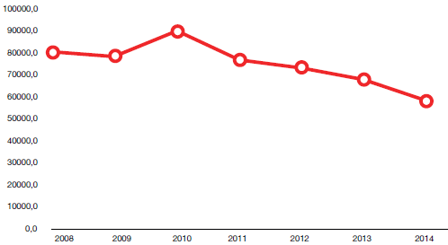
PSDM: Principales proyectos
(b) Optimización de la gestión del agua y la energía en una estación y un taller de metro (prueba piloto)
 | OBJECTIVO ESTRATÉGICO Incremento de la eficiencia energética Optimización de la gestión del agua | Resultados (2015) Evolución consumo de agua en metro en los últimos 7 años:

Slide 39
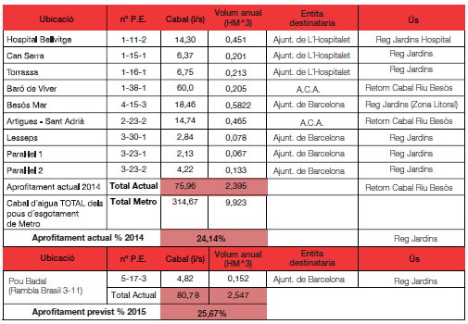
PSDM: Principales proyectos
(b) Optimización de la gestión del agua y la energía en una estación y un taller de metro (prueba piloto)
 | OBJECTIVO ESTRATÉGICO Incremento de la eficiencia energética Optimización de la gestión del agua | Resultados (2015) Aprovechamiento de aguas freáticas extraídas de los pozos de agotamiento de metro:
Notes:
Hi ha 176 pous d’esgotament equipats amb 322 bombes
TMB proveeix actualment l’equivalent a 2 milions de metres cúbics (2 hectòmetres cúbics) d’aigua anuals per a diferents usos no de boca.

Slide 40
PSDM: Principales proyectos
(b) Optimización de la gestión del agua y la energía en una estación y un taller de metro (prueba piloto)
 | OBJECTIVO ESTRATÉGICO Incremento de la eficiencia energética Optimización de la gestión del agua | Acciones de futuro Configuración e implantación del cuadro de indicadores para el seguimiento del consumo de agua de TB y Metro. Incorporación de los Indicadores de Consumo de Agua al seguimiento de indicadores de TB y Metro. Desarrollar la segunda fase del aprovechamiento de aguas freáticas del Pozo de Badal (Rambla Brasil 3-11). Conexión de aguas freáticas procedentes del Pozo de la estación de Metro de Rambla Just Oliveras para la ampliación del Parc de Can Boixeres.

Slide 41
PSDM: Órganos de Gestión
La gestión de la sostenibilidad ambiental se integra en los órganos de gestión existentes a TMB
Comisión Ejecutiva
Periódicamente será informada del desarrollo y seguimiento del Plan Director y asumirá su dirección estratégica
Comités de Área (red/dirección ejecutiva)
Periódicamente se constituyen como COMITÈ DE ÁREA DE SOSTENIBILIDAD: Planificación, coordinación, distribución de recursos, control y seguimiento
Medioambiente y Calidad
Control y seguimiento del Plan Director, soporte y asesoramiento técnico, participación directa en los Comités, informes
Equipos de proyecto
Según las acciones que haya que desarrollar se constituye un EQUIPO DE PROYECTO DE SOSTENIBILIDAD: Ejecución de proyectos; puede agrupar personas de diferentes áreas

Slide 42


PSDM: Principales magnitudes de Metro 2014
Electricidad y Gas Natural
85.101.273 kWh/año
4.418.252 kWh/año
Agua
58.709 m³
Electricidad
175.329.516 kWh/año
Instalaciones Centros de trabajo
Red de Metro
Transporte de viajeros
Emisiones
atmosféricas
23.524,58 Tn CO2/año
Generación
de residuos
1.724.857 Kg/año
Desecho de
aguas residuales
±58.709 m³
Ruidos
ND
Emisiones
atmosféricas
46.999,73 Tn CO2/año

Slide 43
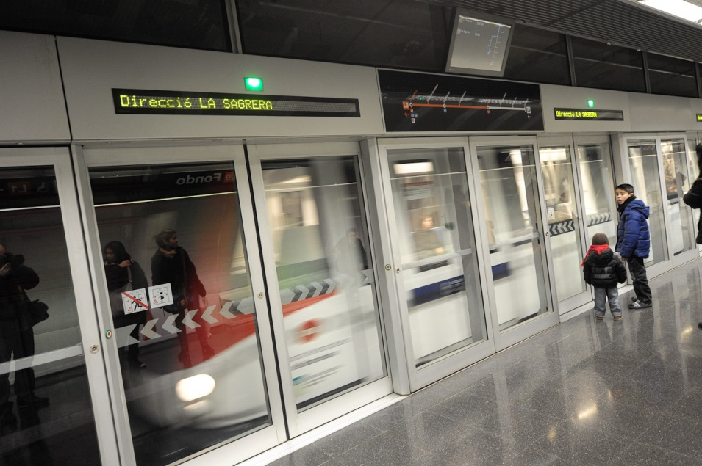
Lecciones aprendidas
3
4

Slide 44
Lecciones aprendidas
Los metros urbanos contribuyen activa y positivamente a la sociedad (no sólo económicamente, aunque también!)
Lo que no se puede medir, no se puede mejorar!
El Plan de Responsabilidad Social y Sostenibilidad permite a la organización analizar en conjunto todas las acciones que se realizan para contribuir social y sosteniblemente a la sociedad y para detectar nuevas acciones que deben ser ejecutadas……y luego permite monitorizar los progresos del Plan.

Slide 45

¡Muchas gracias por su atención!
Para más información:
www.tmb.cat
Datos de contacto:
Michael Pellot
mpellot@tmb.cat

